Slide 1




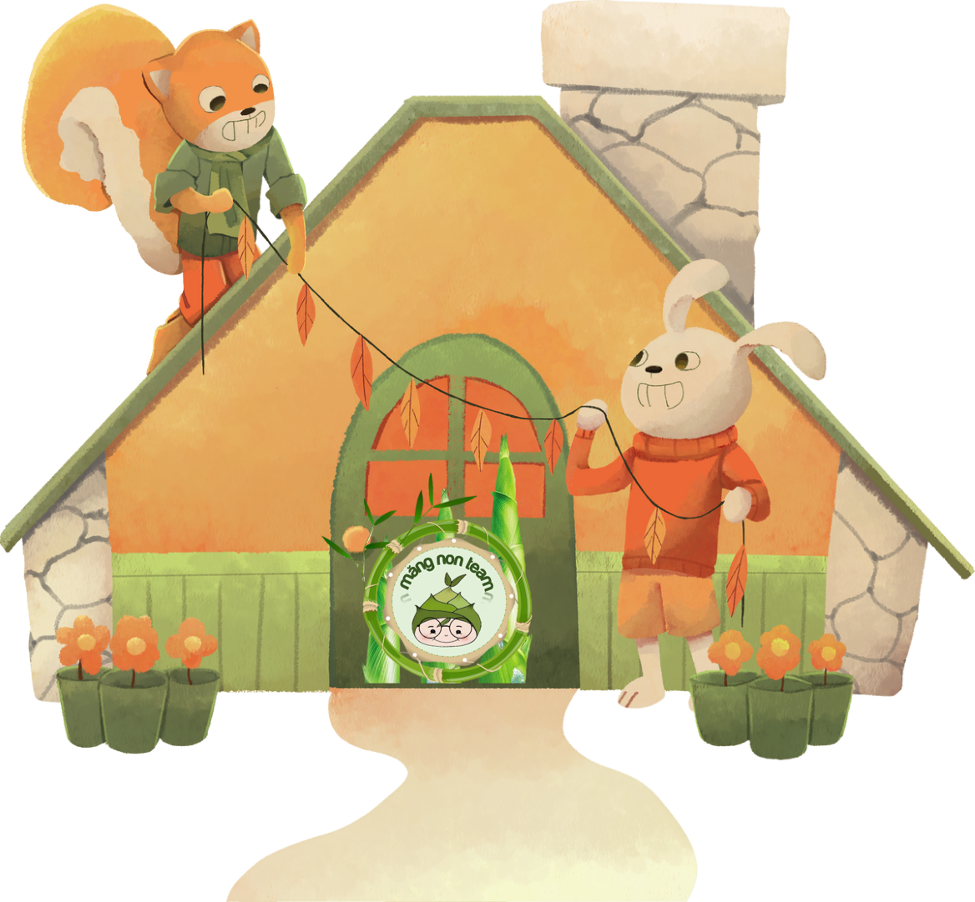
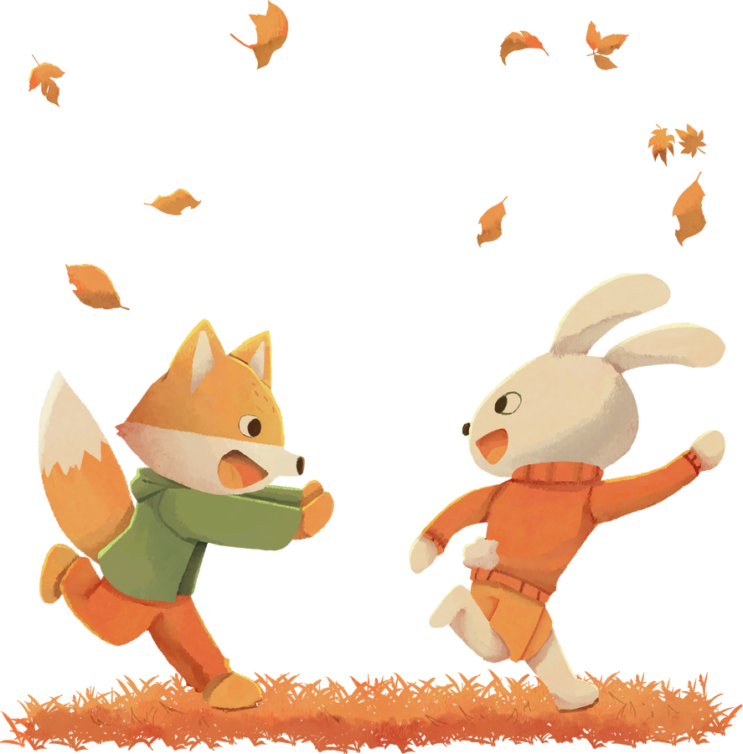




Slide 2



Slide 3

Mỗi nhóm từ dưới đây chứa 1 từ không cùng loại. Tìm các từ đó.

Slide 4

Mỗi nhóm từ dưới đây chứa 1 từ không cùng loại. Tìm các từ đó.
Danh từ
Động từ
Tính từ
hạt, mùa đông,
biến, máy bay, biển, mầm
chớp (mắt), hái, đúc, lặn, lái, quả
nhanh, mới, lớn, ngon, bom, lạ

Slide 5

Từ nào dưới đây có thể thay cho bông hoa trong mỗi đoạn văn?

Slide 6

yên vui
a. Tôi sinh ra và lớn lên trong một gia đình kiến đỏ
. Gia đình tôi có hàng nghìn miệng ăn, tuy không thật nhưng cũng được no đủ quanh năm. Tất cả chị em chúng tôi sống bên nhau, dưới một mái nhà ấm cúng, .
quây quần
sung túc
đông đúc
(Theo Vũ Kim Dũng)
nhìn
b. Nửa đêm, trời nổi cơn mưa lớn. Tôi và dế trũi
dưới tàu lá chuối, cả đêm nghe mưa như đánh trống trên đầu. Sáng hôm sau, bừng mắt dậy, trời đã hẳn. Tôi ra trước mặt, thấy một làn nước mưa veo veo giữa đôi bờ cỏ. Đấy là một con sông mà đêm qua tối trời, chúng tôi không nhìn rõ.
rơi
trú mưa
chảy
tạnh
(Theo Tô Hoài)

Slide 7
a. Tôi sinh ra và lớn lên trong một gia đình kiến đỏ .
Gia đình tôi có hàng nghìn miệng ăn, tuy không thật
nhưng cũng được no đủ quanh năm. Tất cả chị em chúng tôi sống bên nhau, dưới một mái nhà ấm cúng, .
đông đúc
yên vui
sung
quây quần
túc
sung túc
đông đúc
quây quần
yên vui

Slide 8
b. Nửa đêm, trời nổi cơn mưa lớn. Tôi và dế trũi dưới tàu lá chuối, cả đêm nghe mưa
như đánh trống trên đầu. Sáng hôm sau, bừng mắt dậy, trời đã
hẳn. Tôi ra trước mặt, thấy một làn nước mưa
veo veo giữa đôi bờ cỏ. Đấy là một con sông mà đêm qua tối trời, chúng tôi không nhìn rõ.
trú mưa
rơi
nhìn
rơi
trú mưa
tạnh
nhìn
chảy
chảy
tạnh

Slide 9

Viết 4 – 5 câu về chủ đề tự chọn, trong đó có sử dụng các từ

Slide 10


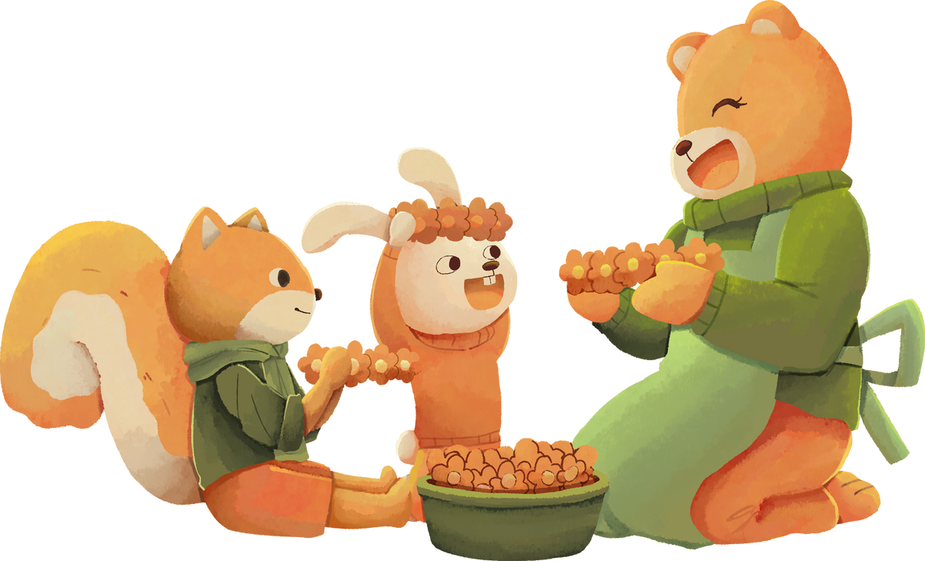
Viết 4 – 5 câu về chủ đề tự chọn, trong đó có sử dụng các từ
mơ
bà tiên
kì lạ

